Slide 1
Составление рассказа «Человек» по серии картин

Slide 2
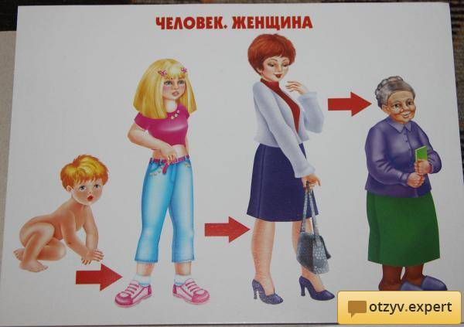

Slide 3
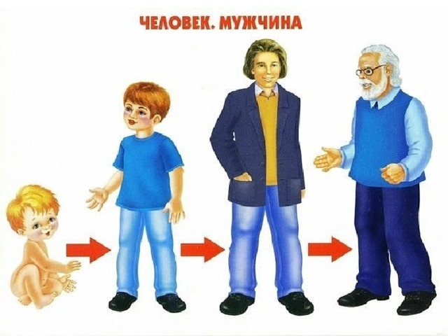

Slide 4
Физкультминутка.
Эй, ребята, что вы спите?
На зарядку становись!
Справа – друг и слева друг!
Вместе все в весёлый круг!
Под веселые напевы
Повернем вправо, влево.
Руки вверх! Руки вниз!
Вверх! И снова поклонись!

Slide 5
